Slide 1



Does the weather actually affect your mood?
Carrara Gabriele
Filosa Alberto
Data Management
a.a. 2019 - 2020

Slide 2

OBIETTIVI
Trovare se esiste una correlazione tra la temperatura e l’umore delle persone
Capire il rapporto con i diversi tipi di clima

Slide 3

BIG DATA: V-
VARIETY
Integrazione dati da fonti diverse
VELOCITY
Dati con elevato tasso di aggiornamento

Slide 4



VARIETY
Dati Meteo
Tweet

Slide 5



DATI METEO
Scraping da IlMeteo.it
Dati mancanti da 08 a 11 2019
Dati scaricati ed integrati da Rp5.ru
Dati mancanti per Ottobre
Imputazione da TuTiempo.es
Missing Value imputato con la temperatura del giorno precedente

Slide 6
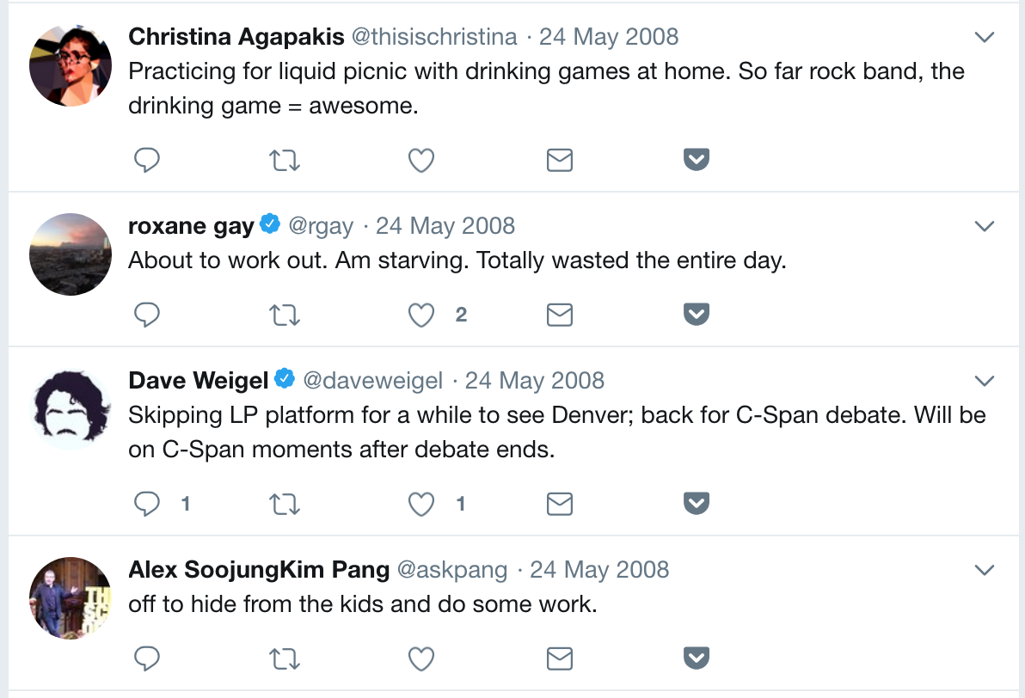
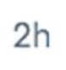
TWEET
Parole ricercate:
Freddo
Sole
Nuvole
Pioggia
Neve
Temperatura
Caldo
Pacchetto GetOldTweets di Python
Estrazione dei dati del 2019
Area di 100 km attorno a Milano, Napoli, Roma e Palermo
32% dei tweet Off topic

Slide 7

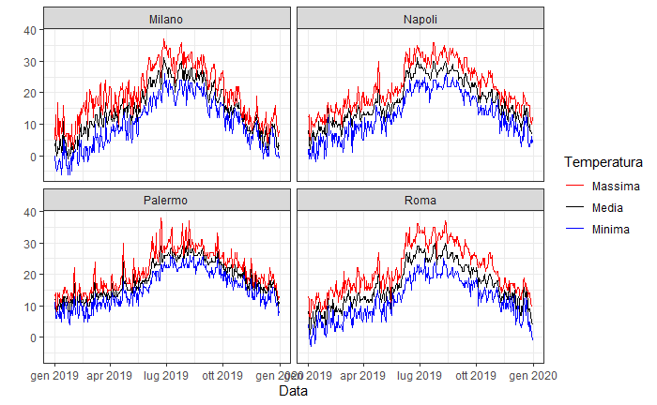
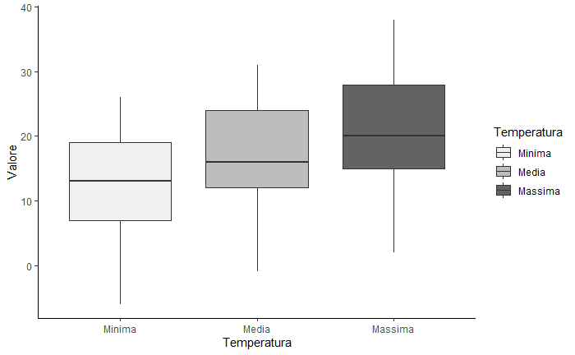
INTEGRAZIONE e QUALITY CHECK
Tramite python per provincia e giorno
No valori mancanti
Temperature Max > Media > Min

Slide 8

SENTIMENT ANALYSIS
API Meaning Cloud
27 % Tweet non classificati correttamente

Slide 9



VELOCITY
È stata simulata tramite l’utilizzo dell’interfaccia Kafka in python
Creazione di un Producer e un Consumer con topic tweet_meteo

Slide 10



STORAGE
Creazione DataBase DataMan
Upload in formato JSON per ogni file al termine di ogni passaggio
Utilizzo di PyMongo per la lettura dal Database creato

Slide 11
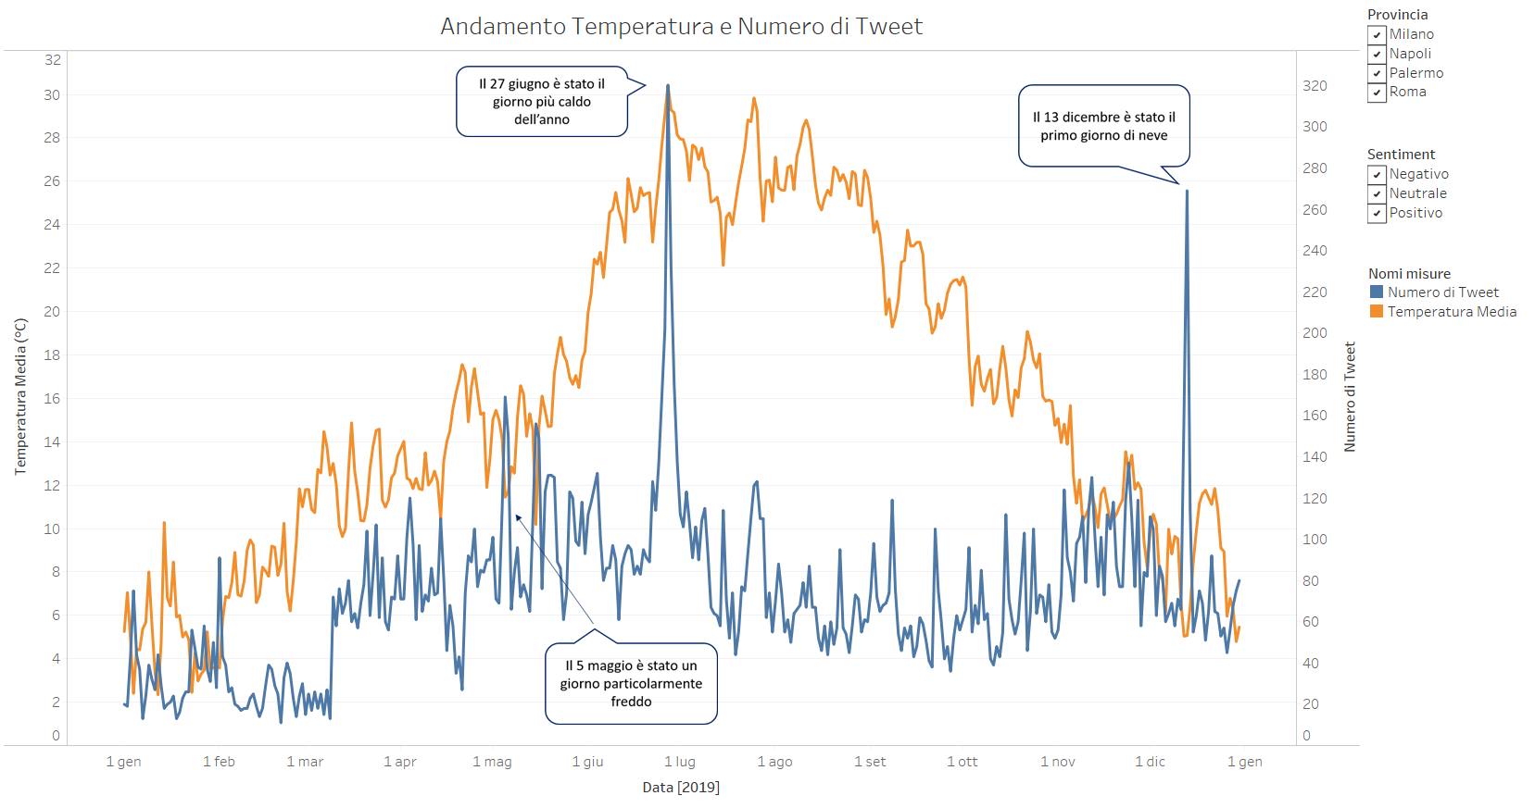
https://public.tableau.com/profile/albi9702#!/vizhome/Progetto_Data_Visualization/Storia1

Slide 12
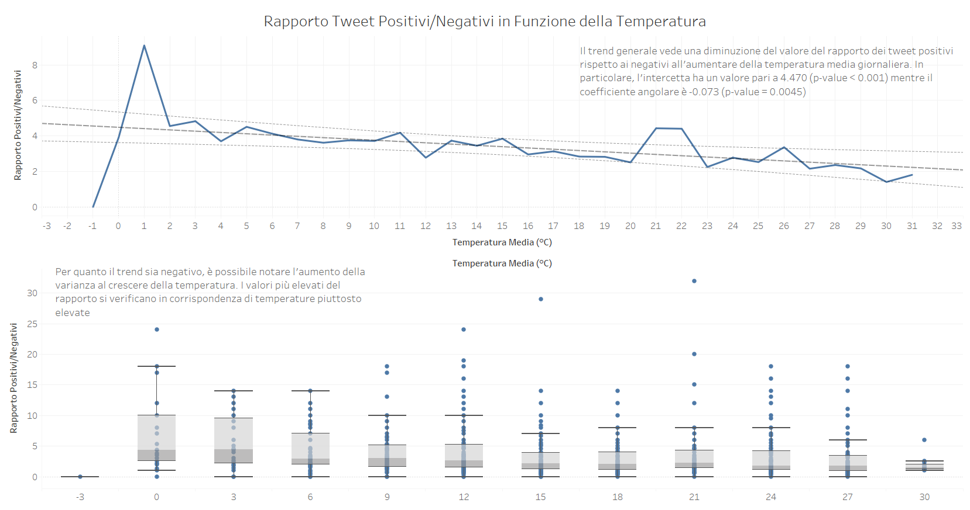

Slide 13
